Slide 1
Дополнительное образование как источник развития инновационного потенциала города Иванова
Начальник управления образования
Администрации города Иванова
Елена Александровна Юферова

Slide 2
Охват детей дополнительными общеобразовательными общеразвивающими программами
15 учреждений культуры
11 учреждений физкультуры и спорта
9 учреждений дополнительного образования
Дети 5-18 лет 55202 чел.
61,2%
94,1%
120%

Slide 3
СИСТЕМНЫЙ
ПОДХОД, КООРДИНАЦИЯ И ИНТЕГРАЦИЯ

Slide 4
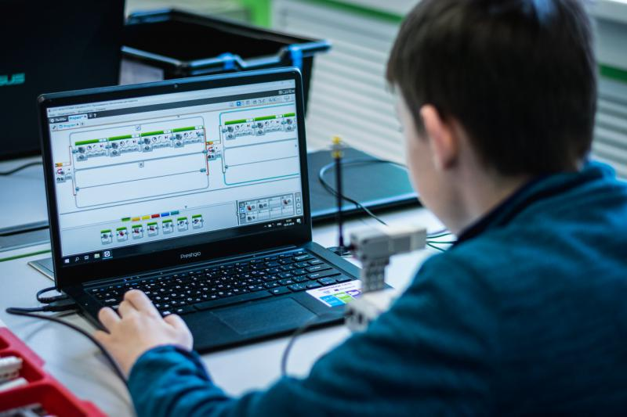
ЦЕНТР РАЗВИТИЯ ДЕТСКОЙ ОДАРЁННОСТИ
СИСТЕМНЫЙ
ПОДХОД, КООРДИНАЦИЯ И ИНТЕГРАЦИЯ

Slide 5
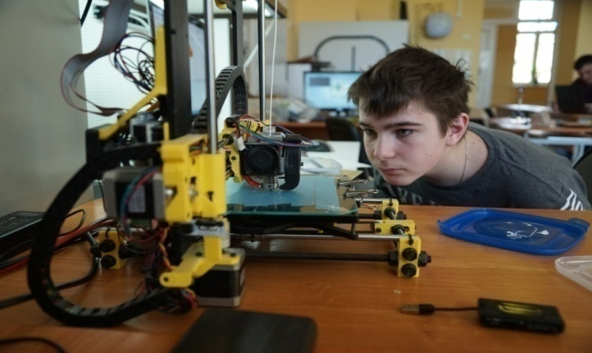
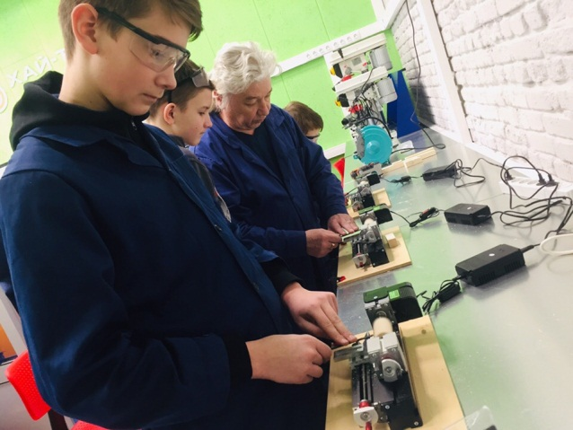
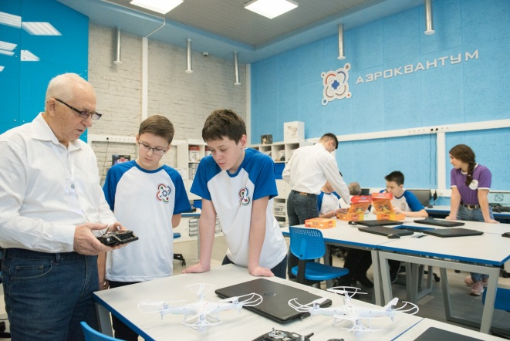
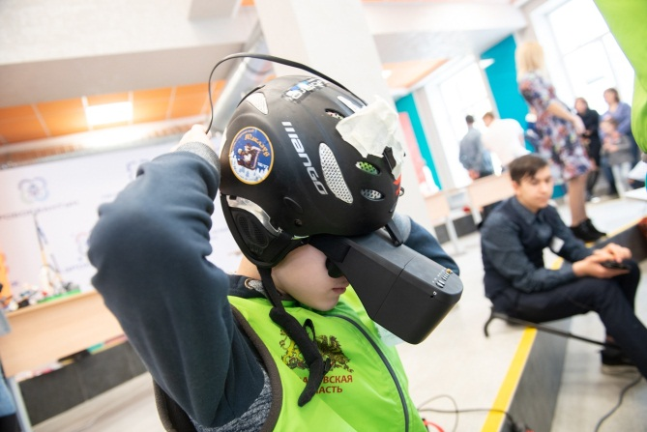
СИСТЕМНЫЙ
ПОДХОД, КООРДИНАЦИЯ И ИНТЕГРАЦИЯ

Slide 6
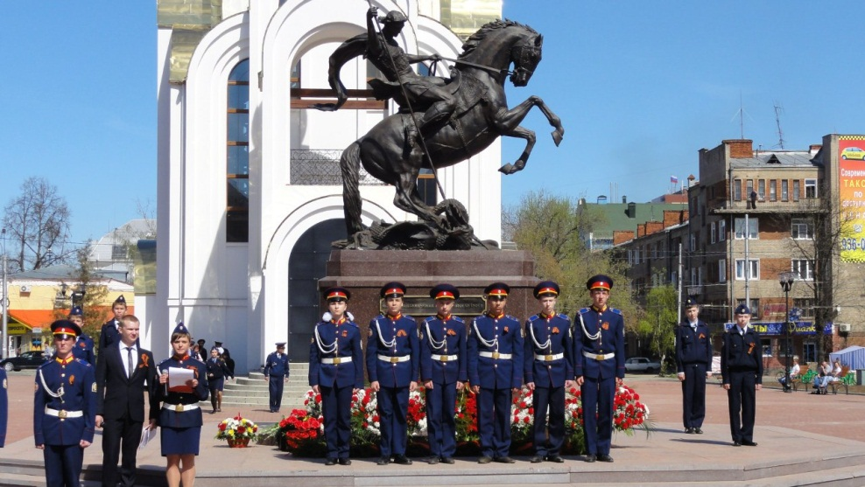
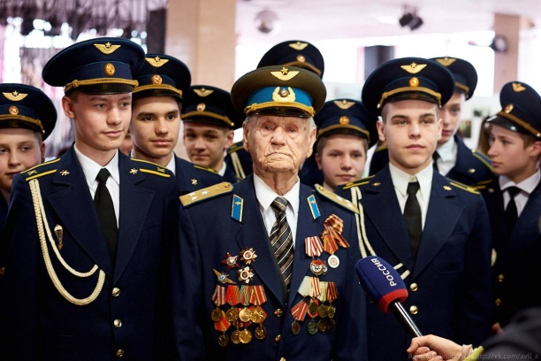
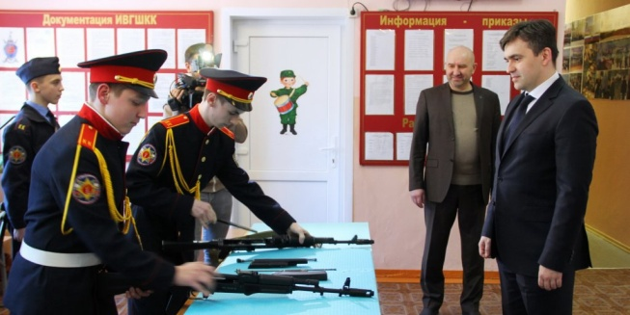
ПРОЕКТ «ЮНАРМИЯ 37»
СИСТЕМНЫЙ
ПОДХОД, КООРДИНАЦИЯ И ИНТЕГРАЦИЯ

Slide 7
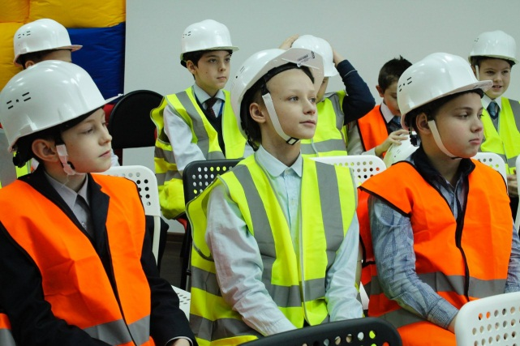
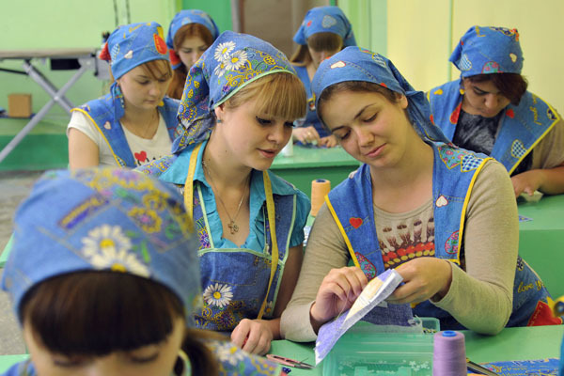
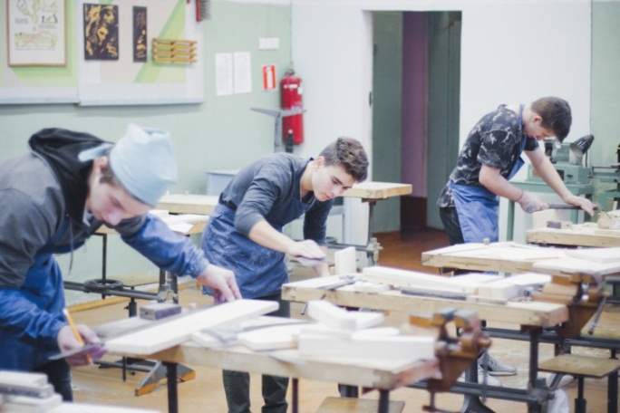
ПРОФЕССИОНАЛЬНАЯ ОРИЕНТАЦИЯ ШКОЛЬНИКОВ
СИСТЕМНЫЙ
ПОДХОД, КООРДИНАЦИЯ И ИНТЕГРАЦИЯ

Slide 8
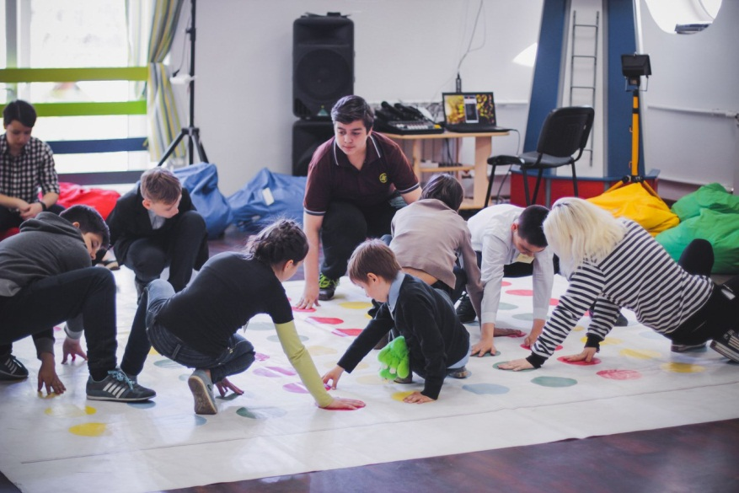
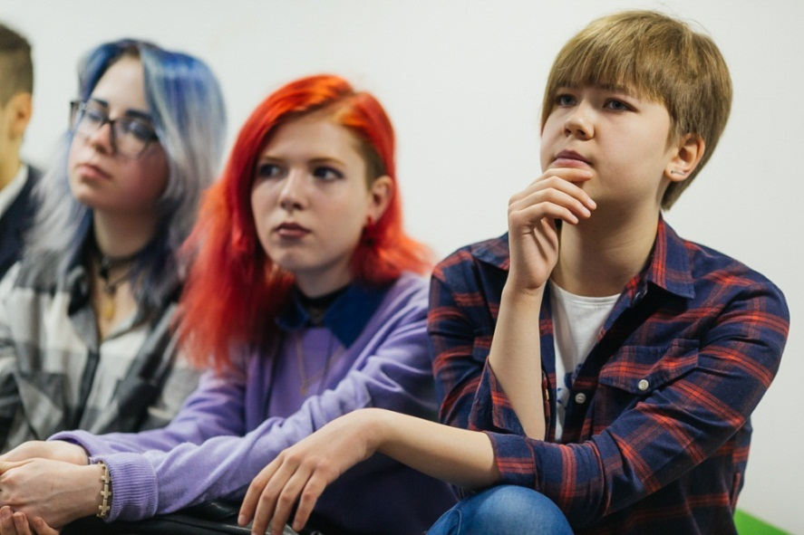
ГОРОДСКАЯ ПСИХОЛОГО-ПЕДАГОГИЧЕСКАЯ СЛУЖБА «МОСТ»
ПРОЕКТ «БУДЬ В ЦЕНТРЕ»
СИСТЕМНЫЙ
ПОДХОД, КООРДИНАЦИЯ И ИНТЕГРАЦИЯ
АКЦИЯ «Я ВЫБИРАЮ»

Slide 9
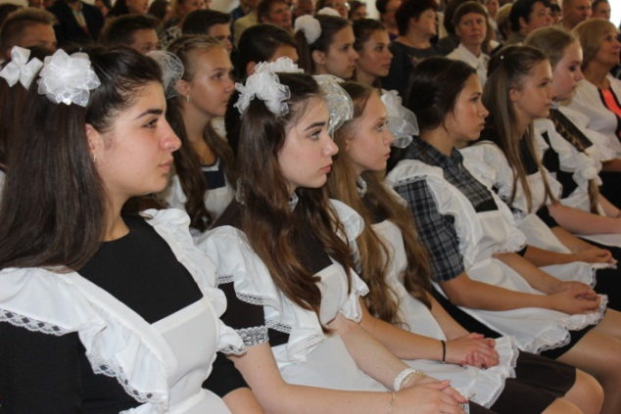
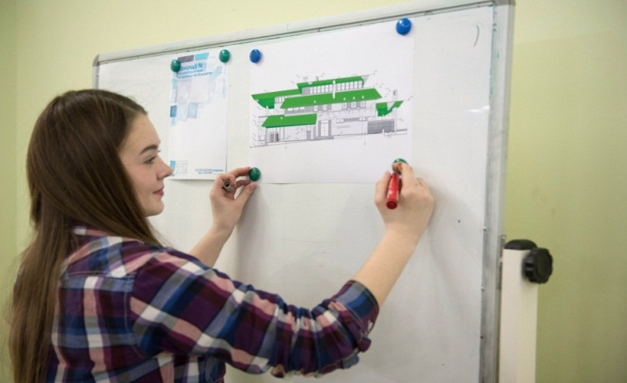
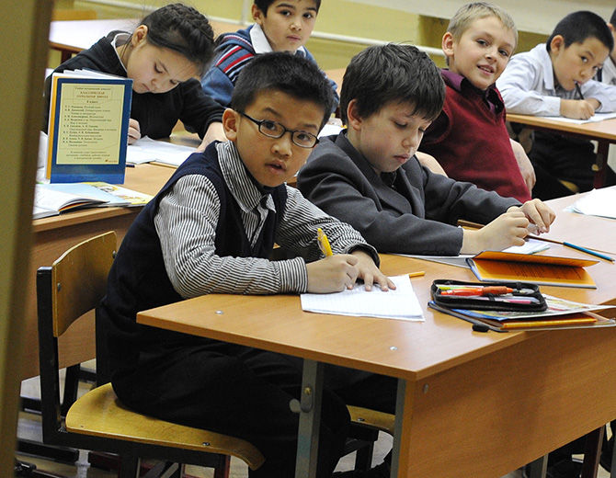
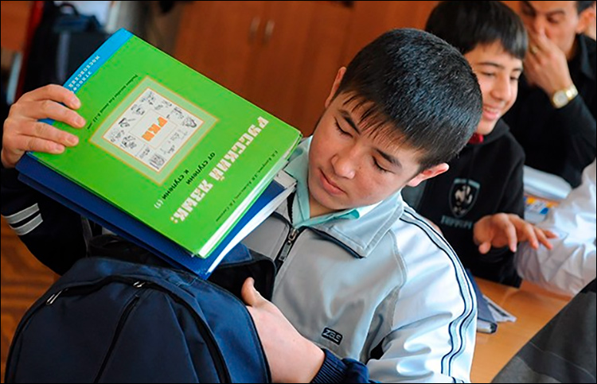
ПРОЕКТ
«ПЕДАГОГИЧЕСКИЙ КЛАСС»
СИСТЕМНЫЙ
ПОДХОД, КООРДИНАЦИЯ И ИНТЕГРАЦИЯ
ШКОЛА РУССКОГО ЯЗЫКА

Slide 10
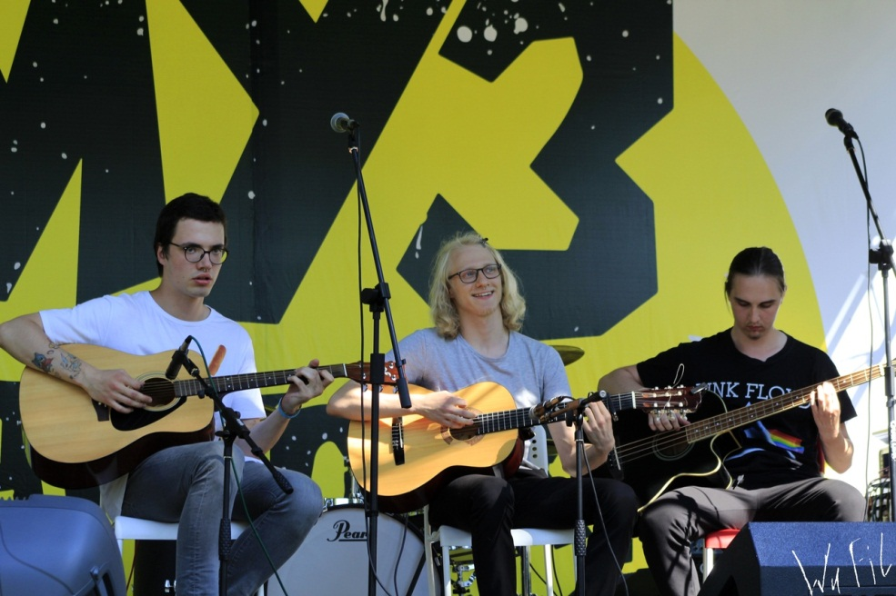
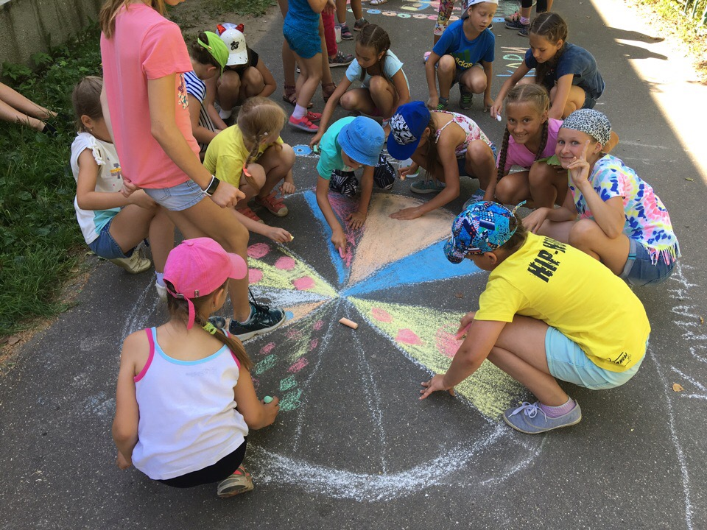
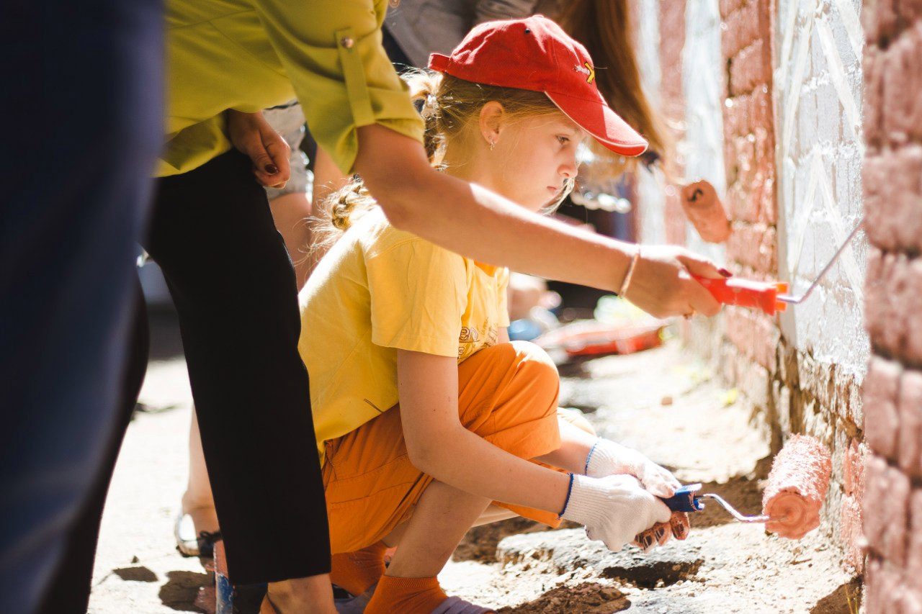
ФЕСТИВАЛЬ АККУСТИЧЕСКОЙ МУЗЫКИ «МУЗ-ПАРКОВКА»
ПРОЕКТ
АНТИВАНДАЛЬНЫЙ ПРОЕКТ
«ЛЮБУЙСЯ ГОРОДОМ»

Slide 11
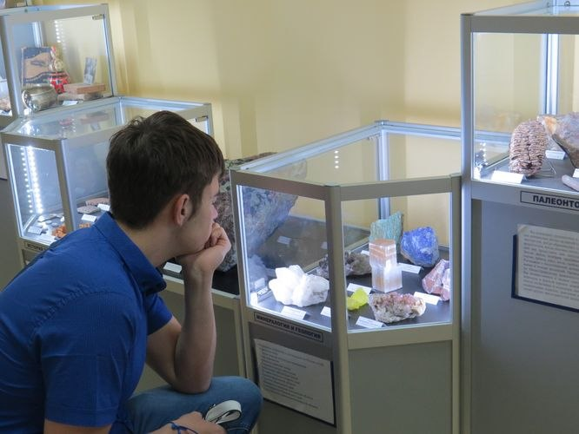
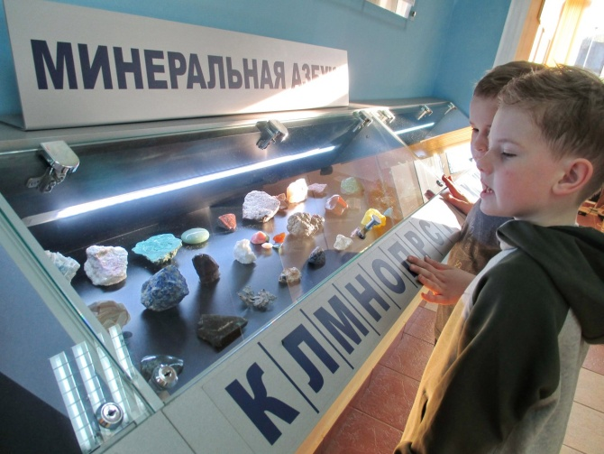
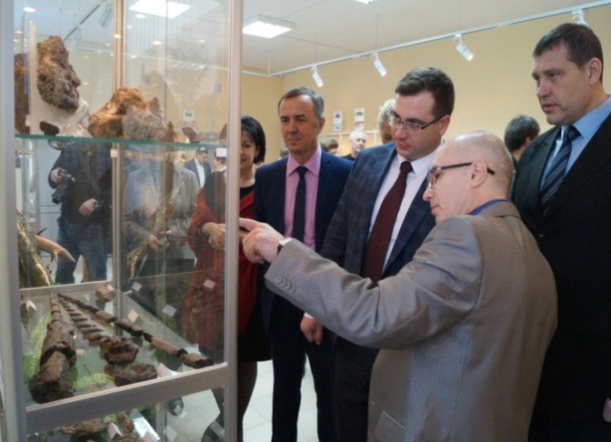
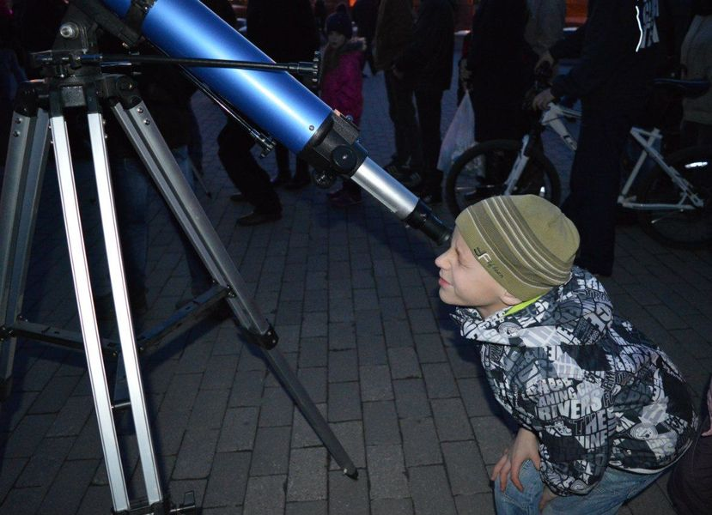
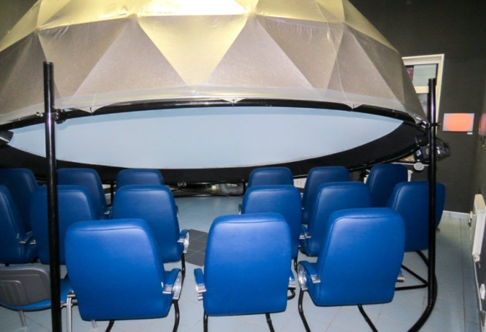
ИННОВАЦИОННЫЙ ОПЕРЕЖАЮЩИЙ
ХАРАКТЕР РАЗВИТИЯ
ТРОТУАРНАЯ АСТРОНОМИЯ
ПЛАНЕТАРИЙ

Slide 12
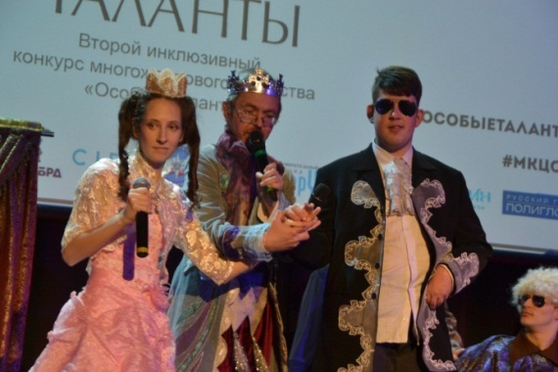
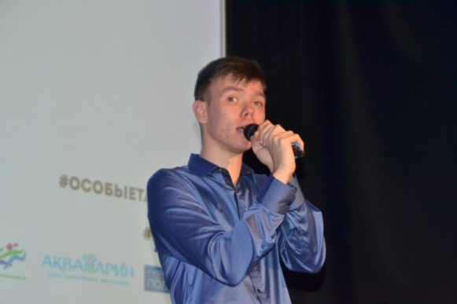
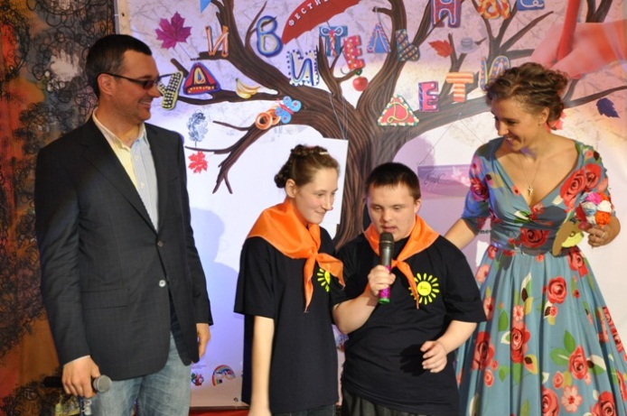
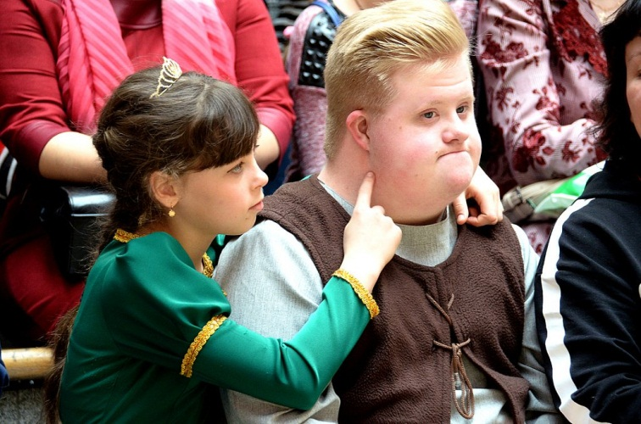
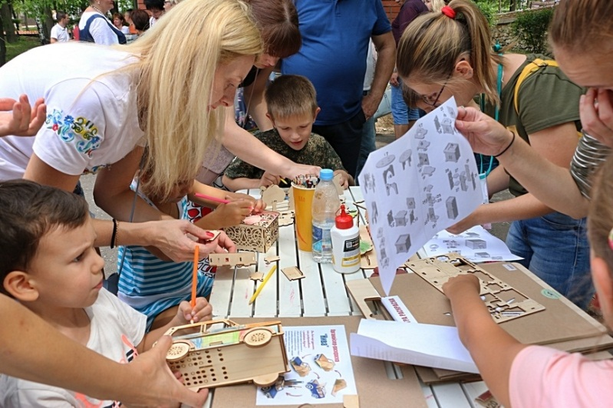
ИНКЛЮЗИВНЫЙ ХАРАКТЕР ДОПОЛНИТЕЛЬНОГО ОБРАЗОВАНИЯ

Slide 13
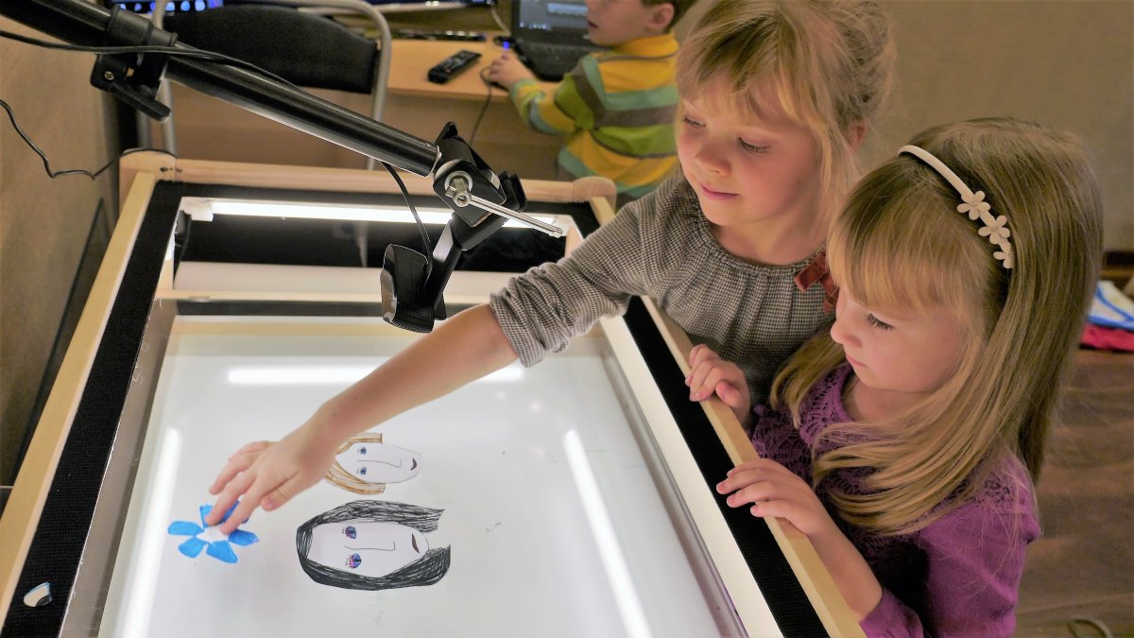
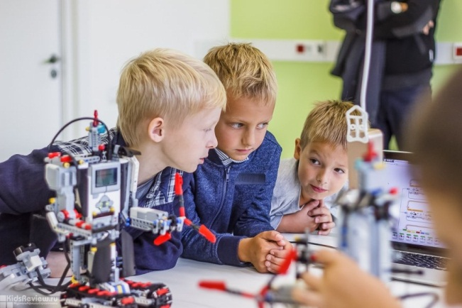
КОНКУРС «ОБРАЗОВАТЕЛЬНОЕ УЧРЕЖДЕНИЕ БУДУЩЕГО»
МУНИЦИПАЛЬНАЯ ПРЕМИЯ В ОБЛАСТИ ОБРАЗОВАНИЯ «ПРЕСТИЖ»
КОНКУРЕНТНАЯ СРЕДА И МОТИВАЦИЯ
«ЛУЧШЕЕ УЧРЕЖДЕНИЕ ГОДА»
МУНИЦИПАЛЬНЫЕ ГРАНТЫ
НА КОНКУРСНОЙ ОСНОВЕ

Slide 14
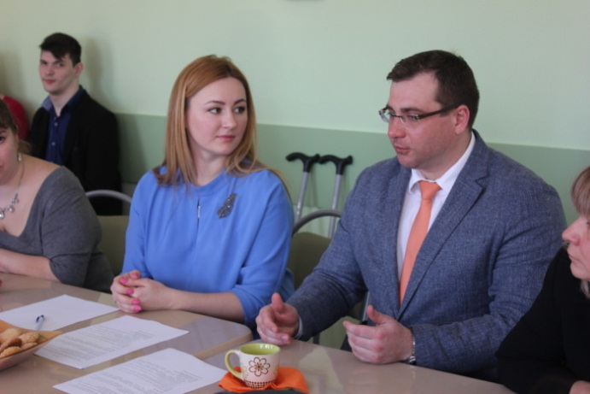
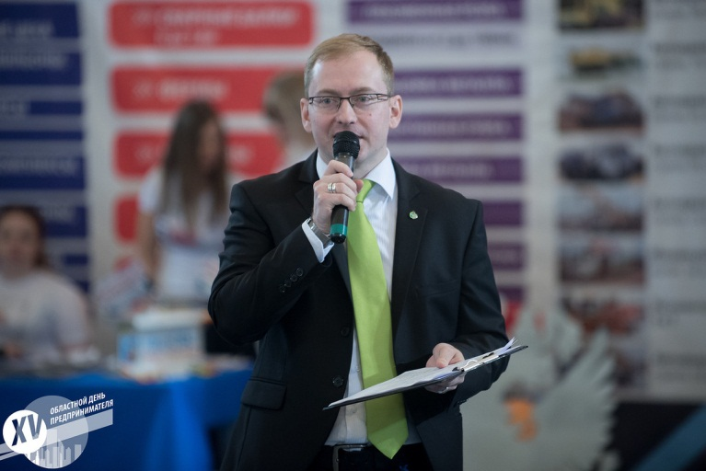
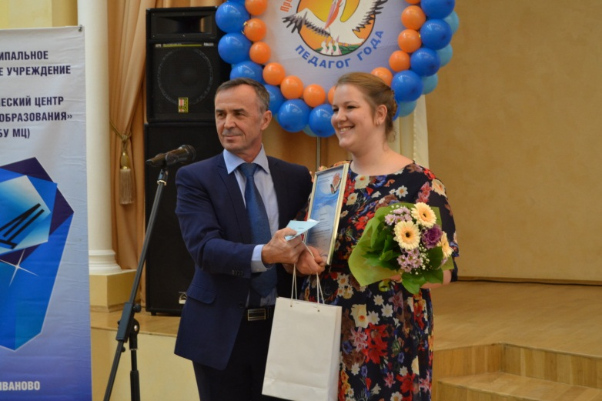
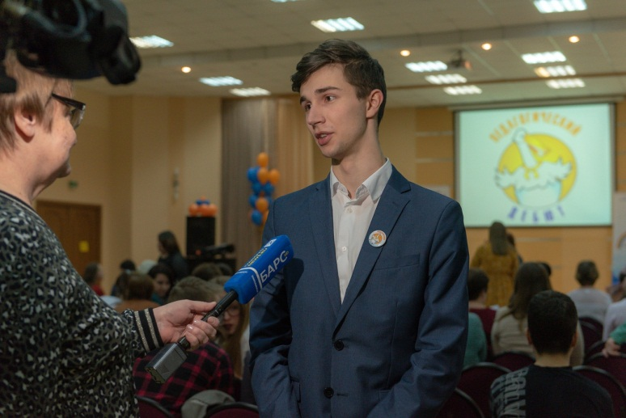
ОПЕРЕЖАЮЩАЯ КАДРОВАЯ ПОЛИТИКА: СТАВКА НА МОЛОДЫХ
РЕЗЕРВ УПРАВЛЕНЧЕСКИХ
КАДРОВ

Slide 15
ИНФОРМАЦИОННАЯ АКТИВНОСТЬ И ОТКРЫТОСТЬ
- ТИРАЖ 10 ТЫС. ЭКЗЕМПЛЯРОВ

Slide 16
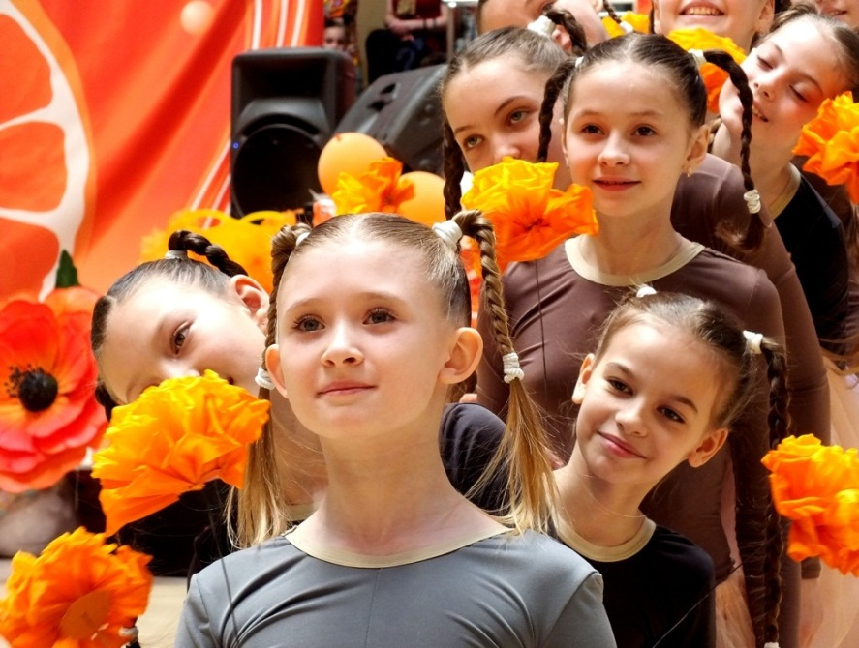
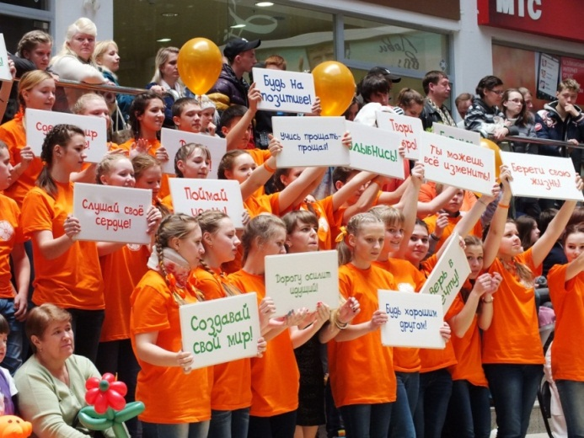
БОЛЕЕ
40 МЛН. РУБЛЕЙ
ВКЛЮЧЕНИЕ ДЕТЕЙ И МОЛОДЁЖИ В СОЦИАЛЬНО ЗНАЧИМУЮ ДЕЯТЕЛЬНОСТЬ

Slide 17
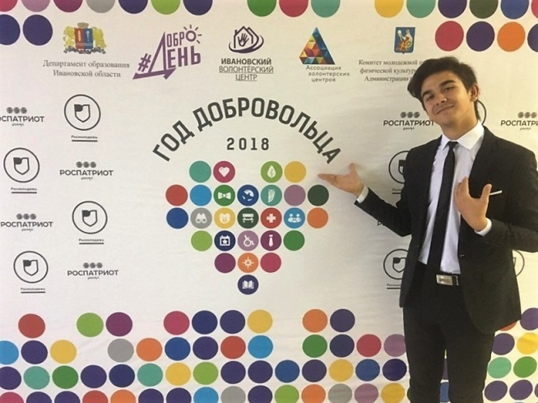
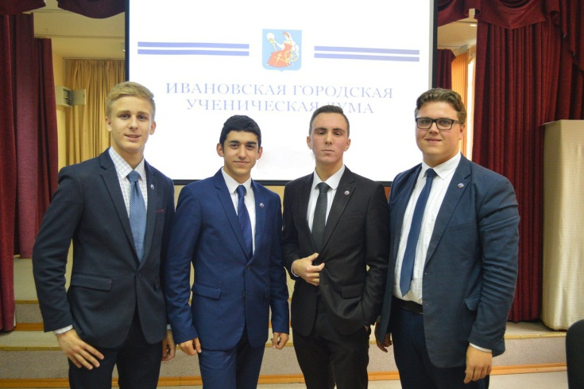
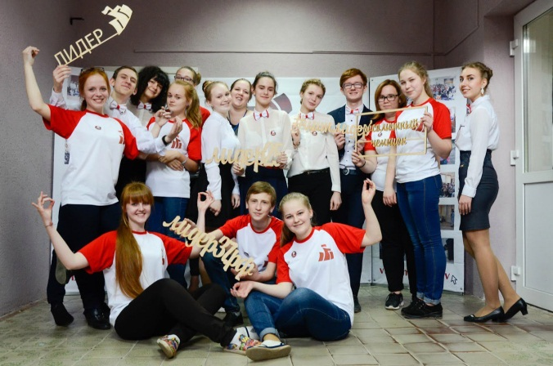
ИСПОЛЬЗОВАНИЕ ПОЗИТИВНОГО ПОТЕНЦИАЛА ДЕТСКИХ ОБЩЕСТВЕННЫХ ОБЪЕДИНЕНИЙ

Slide 18
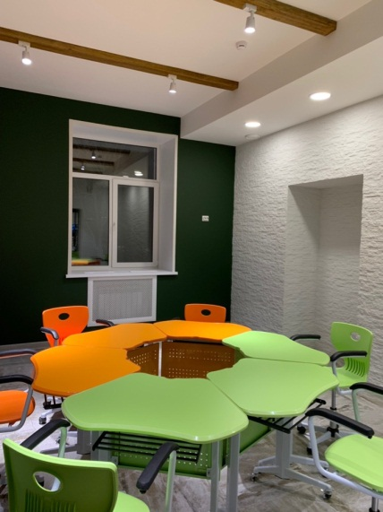
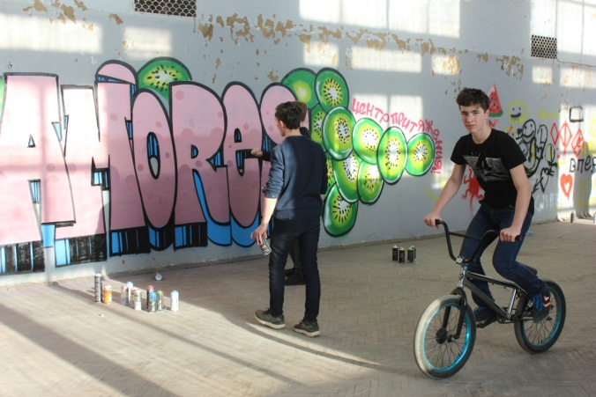
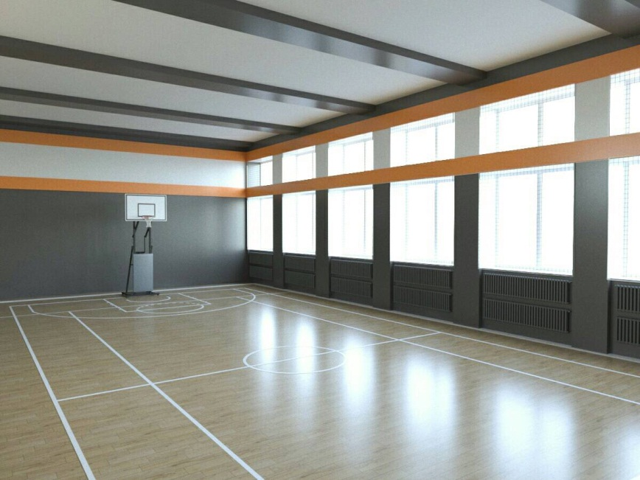
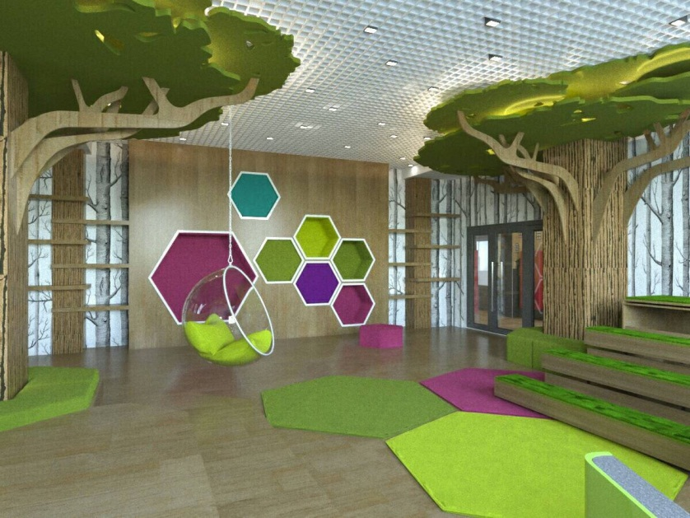
ЦЕНТР СОЦИАЛЬНОЙ АКТИВНОСТИ ДЕТЕЙ И ПОДРОСТКОВ «ПРИТЯЖЕНИЕ»

Slide 19
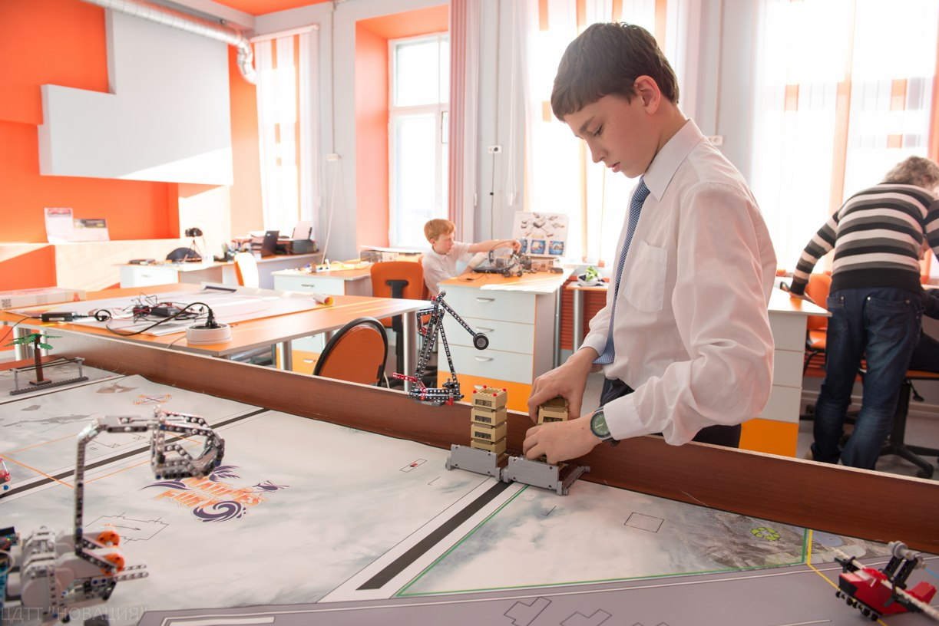
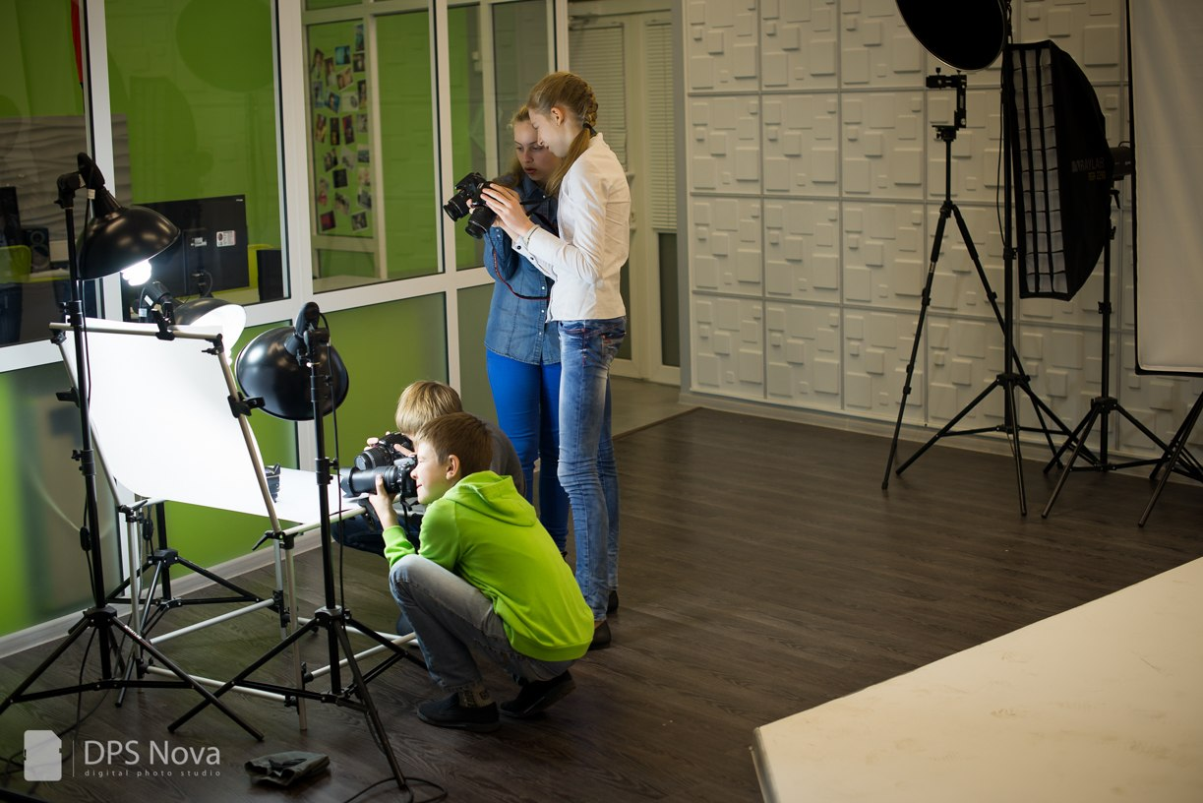
НОВОМУ ВРЕМЕНИ – НОВЫЕ ПРОЕКТЫ!
ФОРМИРОВАНИЕ НОВОГО ИМИДЖА СИСТЕМЫ ДОПОЛНИТЕЛЬНОГО ОБРАЗОВАНИЯ

Slide 20
персонификация образовательных траекторий
обеспечение инвестиционной привлекательности дополнительного образования
ЗАДАЧИ И ПЕРСПЕКТИВЫ
развитие межрегионального сотрудничества
обеспечение возможности получения образования современного качества для всех жителей города

